Slide 1
Виртуальная выставка «Поэты – юбиляры»
ЦМБ Малоархангельского района
Ноябрь 2020 г.

Slide 2
Виртуальная выставка включает книги Алексея Николаевича Апухтина и Александра Александровича Блока.

Slide 3
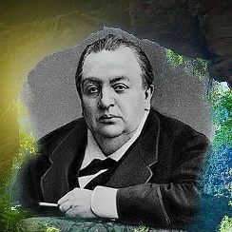
Алексей Николаевич Апухтин
(27 ноября 1840 – 29 августа 1893)

Slide 4
Апухтин, А. Н. Песни моей Отчизны. Стихотворения. Проза / А. Н. Апухтин; предисл., послесл. Р. В. Иезуитовой. – Тула : Приокское книжное издательство, 1985. – 335 с.: ил.
В однотомник вошли стихи и проза известного русского поэта, воспевшего красоту родного края, любовь к Родине.

Slide 5
Апухтин, А. Н. Стихотворения / А. Н. Апухтин; сост., вступ. ст. и примеч. Н. Павлова ; рис. О. Биантовской. – Ленинград: Детская литература, 1990. – 159 с.: ил.
Сборник составили стихи известного поэта XIX века А. Н. Апухтина.

Slide 6
Апухтин, А. Н. Стихотворения / А. Н. Апухтин; сост., вступ. ст., примеч. С. Ф. Дмитренко; худож. Е. В. Бекетов. – Москва : Сов. Россия, 1991. – 384 с.
В сборнике Алексея Николаевича Апухтина представлены его лучшие стихотворения. Лирика поэта проникнута мотивами грусти, что соответствовало господствовавшим тогда настроеньям «безвременья». Произведения Апухтина отличаются простотой поэтического языка, разговорными интонациями. В них чередуются меланхолические раздумья и альбомная запись, цыганский романс и язвительная пародия.

Slide 7
Александр Александрович Блок
(28 ноября 1880 - 7 августа 1921)

Slide 8
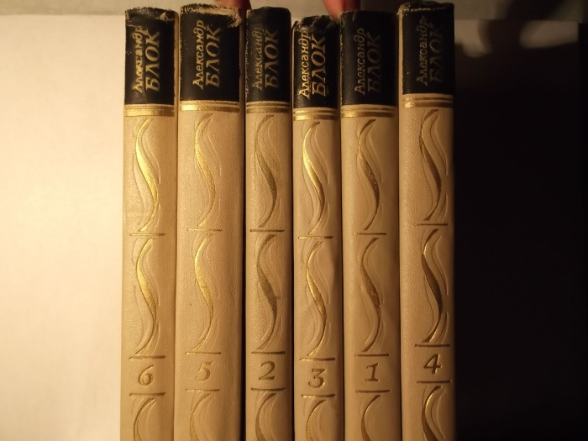
Блок, А. Собрание сочинений в 6-ти томах. / А. Блок; вступ. ст. Б. И. Соловьева; коммент. С. А. Небольсина. – Т. 1. Стихотворения 1898-1904. - Москва : Правда, 1971. – 478 с.: ил.
Блок, А. Собрание сочинений в 6-ти томах. / А. Блок; коммент. С. А. Небольсина. - Т. 2. Стихотворения 1904-1908 – Москва : Правда, 1971. – 349 с.
Блок, А. Собрание сочинений в 6-ти томах. / А. Блок; коммент. С. А. Небольсина. – Т. 3. Стихотворения 1907-1916. Стихотворения, не вошедшие в основное собрание. 1909-1921. - Москва : Правда, 1971. – 414 с.

Slide 9
Блок, А. Собрание сочинений в 6-ти томах / А. Блок; коммент. С. А. Небольсина. – Т. 4. Драматические произведения. Драматические переводы. - Москва : Правда, 1971. – 478 с.: ил.
Блок, А. Собрание сочинений в 6-ти томах / А. Блок; коммент. С. А. Небольсина. – Т. 5. Проза. - Москва : Правда, 1971. – 558 с.: ил.
Блок, А. Собрание сочинений в 6-ти томах / А. Блок; коммент. С. А. Небольсина. – Т. 6. Последние дни императорской власти.
Автобиография. - Москва : Правда, 1971. – 399 с.: ил.

Slide 10
Блок, А. А. В огне и холоде тревог… Избранное / А. А. Блок; сост., предисл. и коммент. В. Орлова; оформл. В. Тогобицкого. – Москва : Детская литература, 1982. – 431 с. : ил.
В сборник избранных произведений Александра Александровича Блока входят лирические стихотворения и поэмы, драматические сочинения и проза (отрывки из писем, дневниковых записей, статей).

Slide 11
Блок, А. А. …И с миром утвердилась связь. Лирика. Поэмы / А. А. Блок; сост. и автор вступ. ст. С. Кошечкин. – Москва : Воениздат, 1978. – 271 с.
В книгу вошли наиболее значительные произведения поэта – «На поле Куликовом», «Скифы», «Двенадцать» и другие. - в которых отражены исторические судьбы России, утверждение нового мира, рожденного в пламени социалистической революции.

Slide 12
Блок, А. А. Избранное / А. А. Блок. – Москва : Олимп, АСТ, 1998. – 528 с.
В настоящее издание, предназначенное для учащихся выпускных классов и абитуриентов, включены поэмы "Двенадцать" и "Скифы", подборка стихотворений. Кроме того, книга содержит большое число справочно-методических материалов (предисловие, комментарии, краткая летопись жизни и творчества поэта, воспоминания о нем современников, высказывания критиков, темы сочинений, задания для самостоятельной работы, подробную библиографию и др.), которые помогут учащимся как в работе на уроках, так и при подготовке к экзаменам

Slide 13
Блок, А. А. Избранное. Стихотворения и поэмы. 6-е изд. / А. А. Блок; сост., предисл. и примеч. Вл. Орлова; оформл. Л. Быкова, С. Литвака. – Москва : Детская литература, 1977. – 191 с.: ил.
В эту книгу входят и юношеские стихи А. Блока, и его зрелая лирика, снискавшие ему славу великого национального поэта России. В книге помещены также поэма «Соловьиный сад» и поэма «Двенадцать», проникнутая живым ощущением величия и исторического значения Октября.

Slide 14
Блок, А. А. Любовь. Россия. Революция: стихи и проза / А. А. Блок; сост.: В. В. Кожинов, Е. В. Кузнецова, С. С. Лесневский; худож. М. Г. Рудаков. – Тула : Приокское книжное издательство, 1981. – 224 с.
В однотомник великого русского поэта вошли стихотворения, поэмы, отрывки из прозаических произведений, дневников и записных книжек.

Slide 15
Блоковский вечер в школе: стихотворения, пьесы, инсценировки / сост. З. Новлянская, В. Климовский; рис. Б. Чупрыгина. – Москва : Детская литература, 1980. – 318 с.: ил.
Сборник содержит несколько частей, составляющих единое целое: стихотворения, пьесы, инсценировки, ноты и статьи об основных принципах чтения литературных произведений, о методах режиссерского анализа и воплощения драматического произведения на сцене, о музыке на вечере.

Slide 16
«Я лучшей доли не искал…» (Судьба А. Блока в письмах, дневниках, воспоминаниях) / сост., очерки и комм. В. П. Енишерлова. – Москва : Правда, 1988. – 560 с.: ил.
В сборнике представлены документальные материалы, раскрывающие жизнь и творческий путь русского поэта А. А. Блока (1880-1921).

Slide 17
Подготовила: Новикова М. В., библиотекарь абонемента МБУК «Центральная межпоселенческая библиотека Малоархангельского района»

